Slide 1
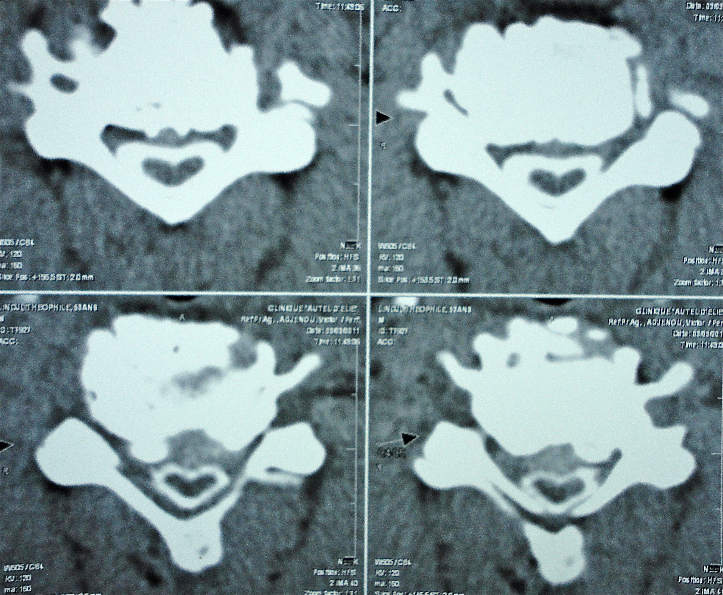
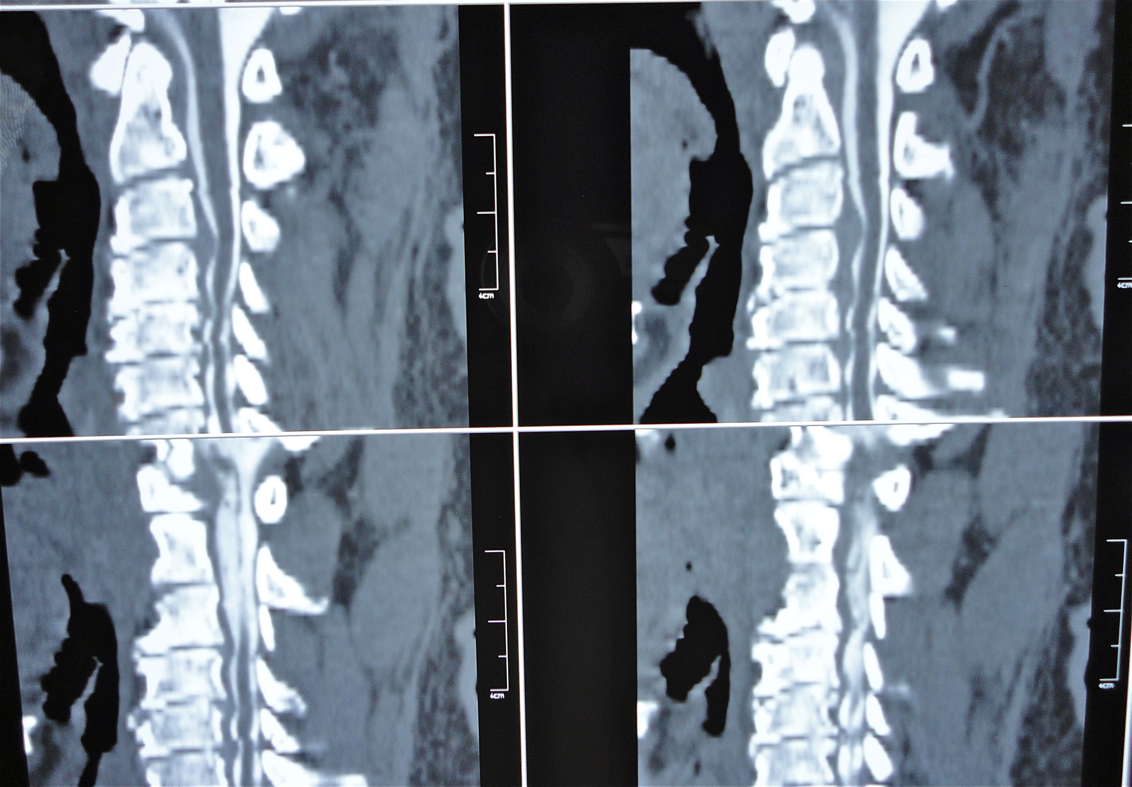
Myéloscanner (IRM impossible ou contre-indiquée)
Taux de précision dans le diagnostic : 80% (86)

Slide 2
IRM
→exploration paraclinique de choix (Al-Mefty O 1988, Bell GR ,1992)
Précision estimée à près de 90% (11)
T1 et T2, en coupe sagittale, coronale et horizontale
Pas nécessaire d’injecter du gadolinium
Précise l’étendue de la sténose
  siège des contraintes mécaniques maximales antérieures ou postérieures avec une incidence sur le choix de la technique chirurgicale.
Peut sous estimer les lésions ossifiées.
Possible réalisation des séquences dynamiques.
C2/C3 : 25% C3/C4 : 14%, C4/C5 : 25%, C5/C6 : 56%, C6/C7 : 44% (15)

Slide 3
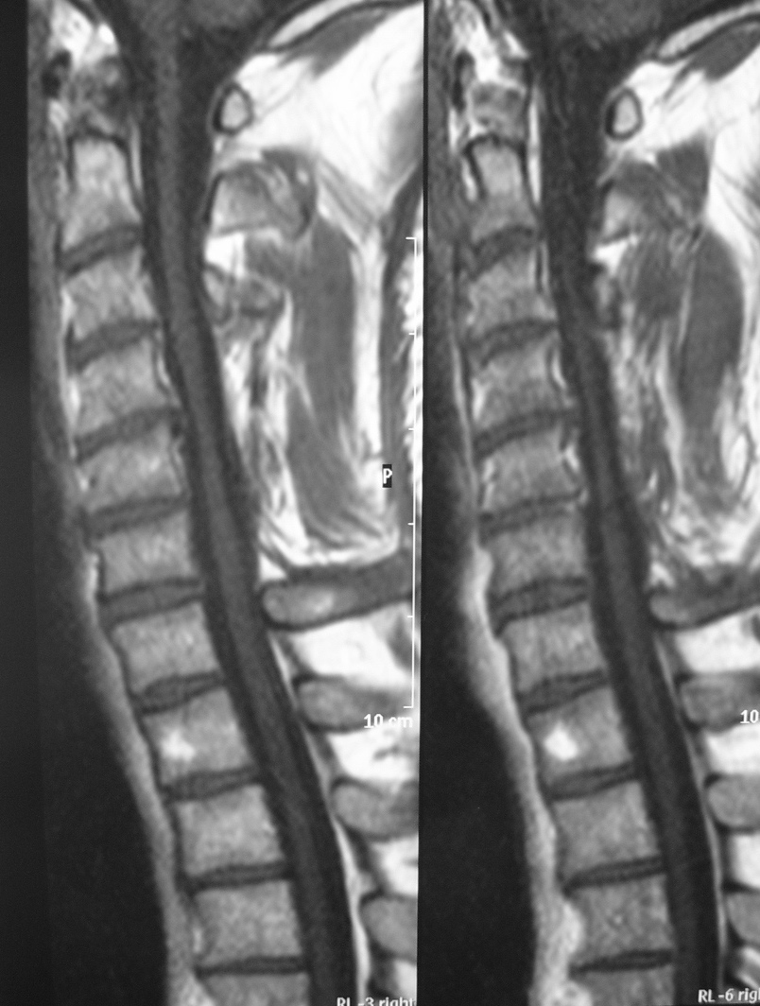
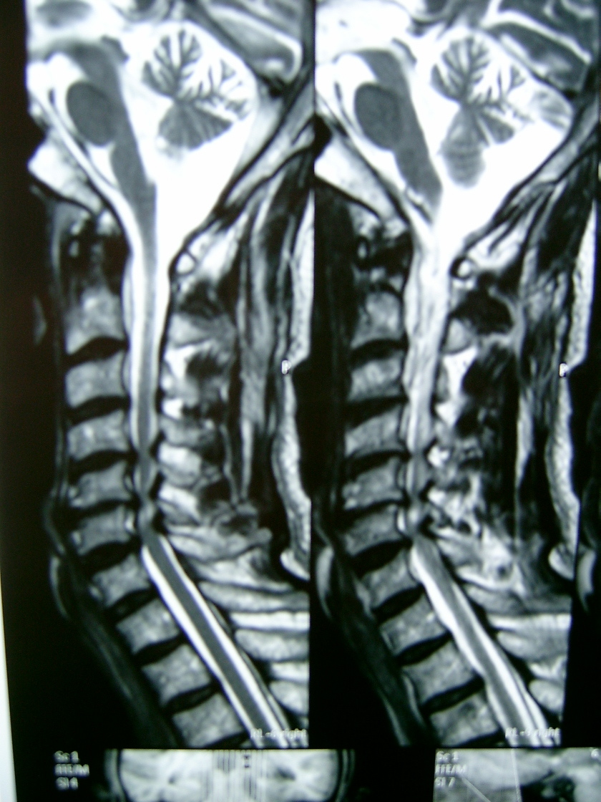

Slide 4
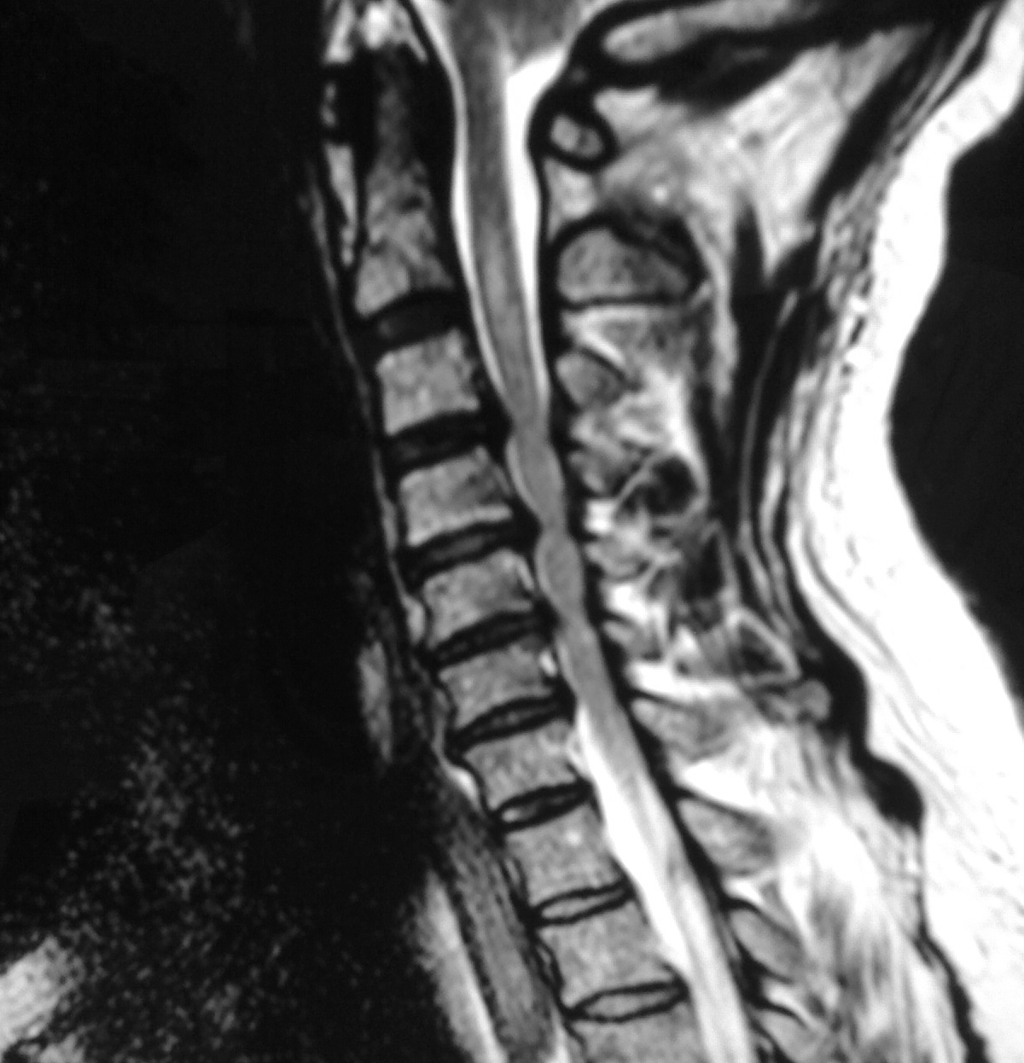
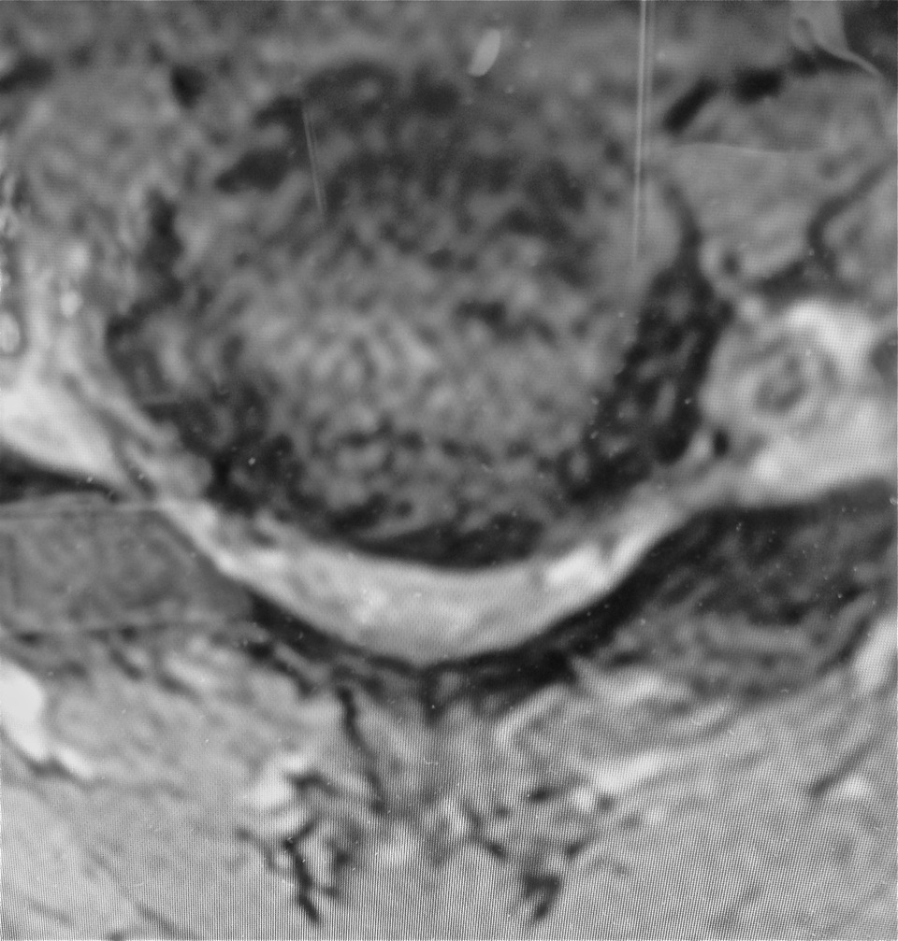

Slide 5
Potentiels évoqués somesthésiques (PES)
Perturbés chez la totalité des patients atteints de myélopathie cervicale et inconstante pour les membres supérieurs
Perturbation non spécifique et ne permet pas cde préciser les sièges de l’atteinte médullaire.
Utiles pour le diagnostic différentiel avec une SLA débutante.
La perturbation des PES du nerf médian et du nerf tibial postérieur est proportionnelle à la sévérité de la maladie
La normalité des PES du nerf médian est corrélée à un bon pronostic post-opératoire.

Slide 6
Potentiels évoqués moteurs (PEM) étude des voies pyramidales
Utile à la fois au diagnostic et au pronostic (Lyu RK, 2009)
→ devrait être plus systématiquement réalisé.
Peut mettre en évidence une atteinte infra-clinique
Permet de préciser le niveau lésionnel selon le site d’enregistrement de la réponse : C2/C3 pour le trapèze, C5 pour le deltoïde, C6 pour le biceps, C7 pour le radial, C8/D1 pour l’adducteur du 5e doigt.
Les PEM du membre supérieur sont les plus sensibles pour faire le diagnostic.

Slide 7
TRAITEMENT MÉDICAL
Symptomatique
Immobilisation cervicale par une minerve
Antalgique: classe I ou II.
anti-inflammatoire non stéroïdien
Myorelaxant
Les corticoïdes n’ont pas fait la preuve de leur efficacité dans cette indication (Mazanec D, 2007). Ils peuvent néanmoins être prescrits lors de poussées évolutives
Kinésithérapie : muscles para vertébraux, les déficits moteurs et les troubles de la marche

Slide 8
MEDICAL
  75% des patients améliorés par un traitement conservateur
  25% des patients opérés
  Après 6 ans de suivi, 90% des patients restaient soulagés.
(Radhakrishnan K, 1994)
Peut apporter une amélioration transitoire dans les formes peu évoluées ou lorsqu’il existe une contre indication à la chirurgie (Brunon J, 2005)
Les données de la littérature concernant l’efficacité réelle des différentes mesures thérapeutiques médicales dans la myélopathie cervicarthrosique, et leur place par rapport à la chirurgie dans l’influence sur l’évolution de la pathologie restent insuffisantes (Mazanec D, 2007)

Slide 9
Le traitement chirurgical ne doit pas être retardé
  chez les sujets jeunes
  et devant toute forme évolutive.
Plus que l'âge, la sévérité de la maladie, le nombre de niveaux opérés et/ou le score fonctionnel pré-opératoire
  → c'est la durée de l'évolution des symptômes qui influence le plus les résultats (Holly LT, 2009)

Slide 10
CHIRURGICAL
1 - Laminectomie cervicale
2 - Discarthrosectomie par abord antérolatéral associée ou non à une greffe inter-somatique
3 - Somatotomie médiane antérieure avec ou sans mise en place d’un greffon.

Slide 11
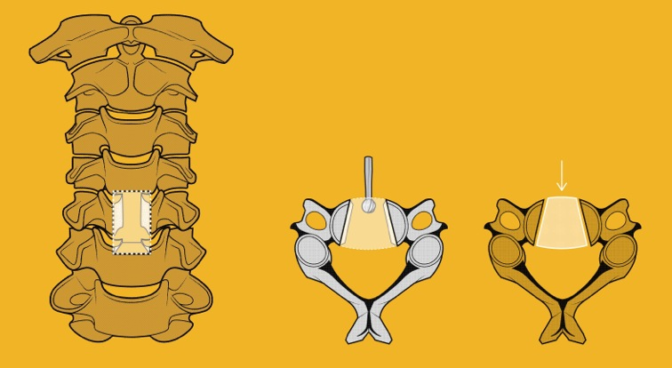

Slide 12
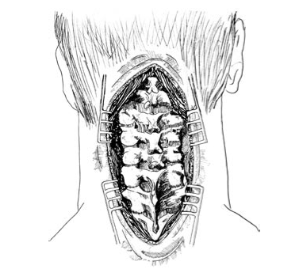
1892 Victor Horsley cervical laminectomy for a patient with spondylotic myelopathy.

Slide 13
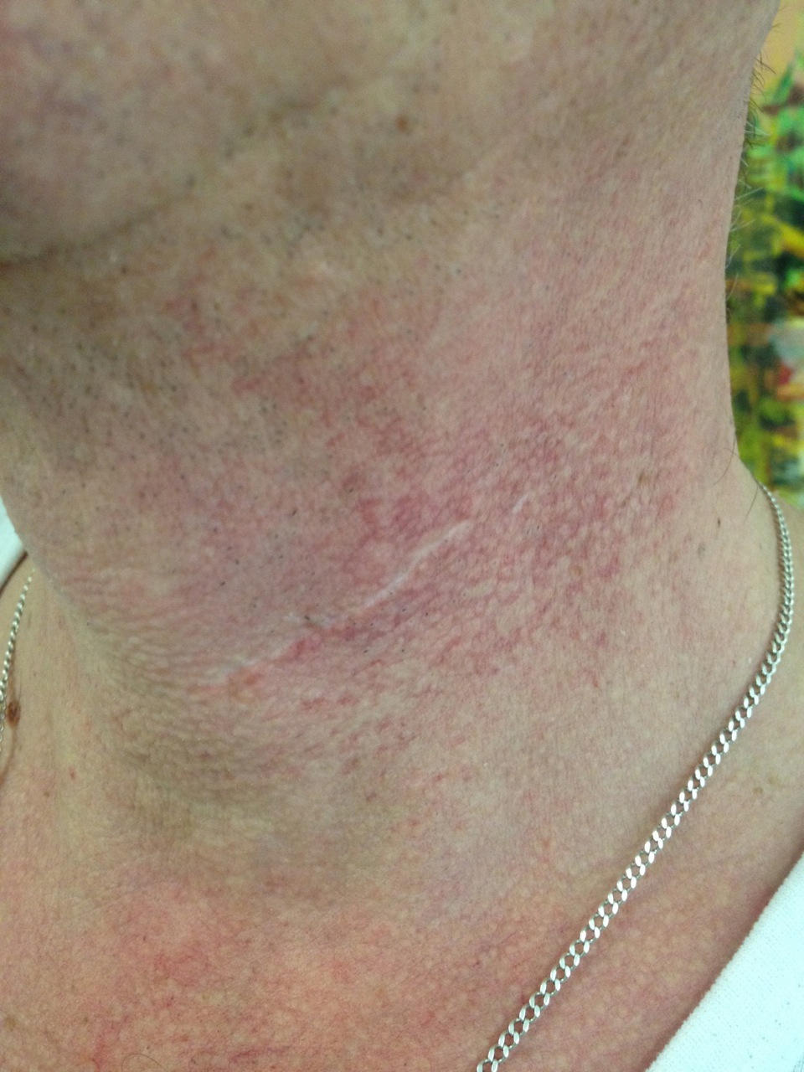
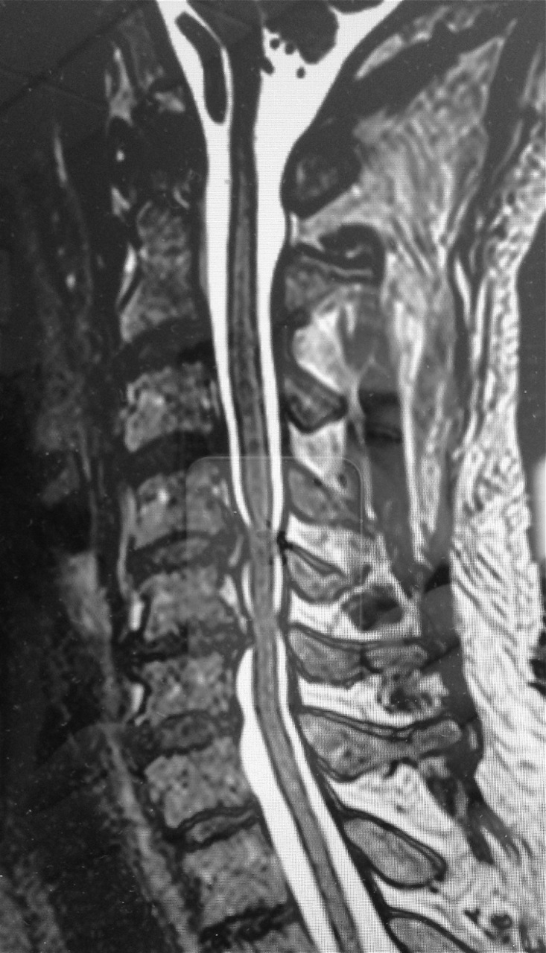
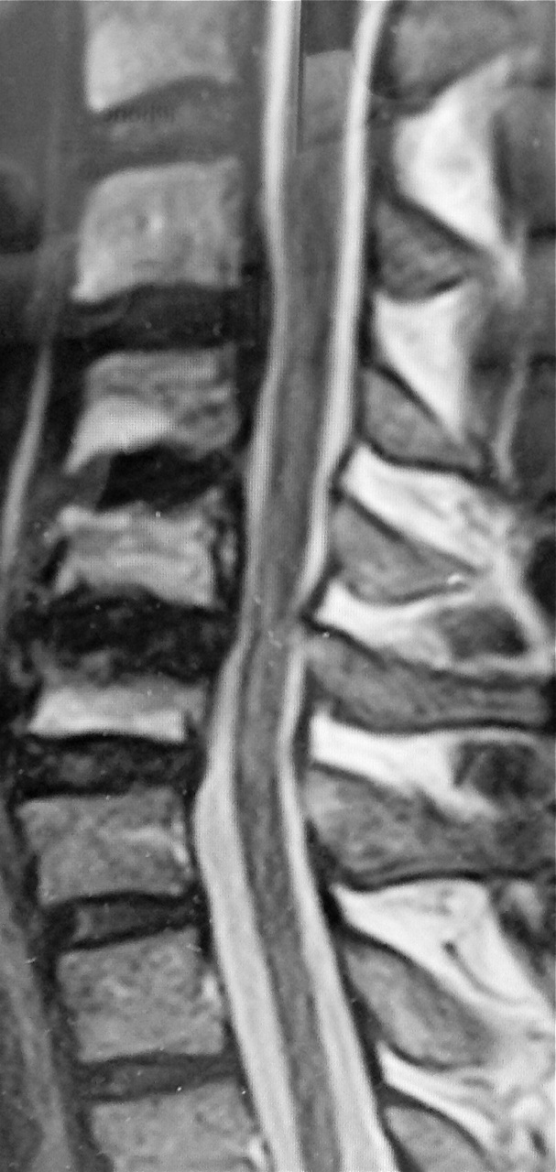
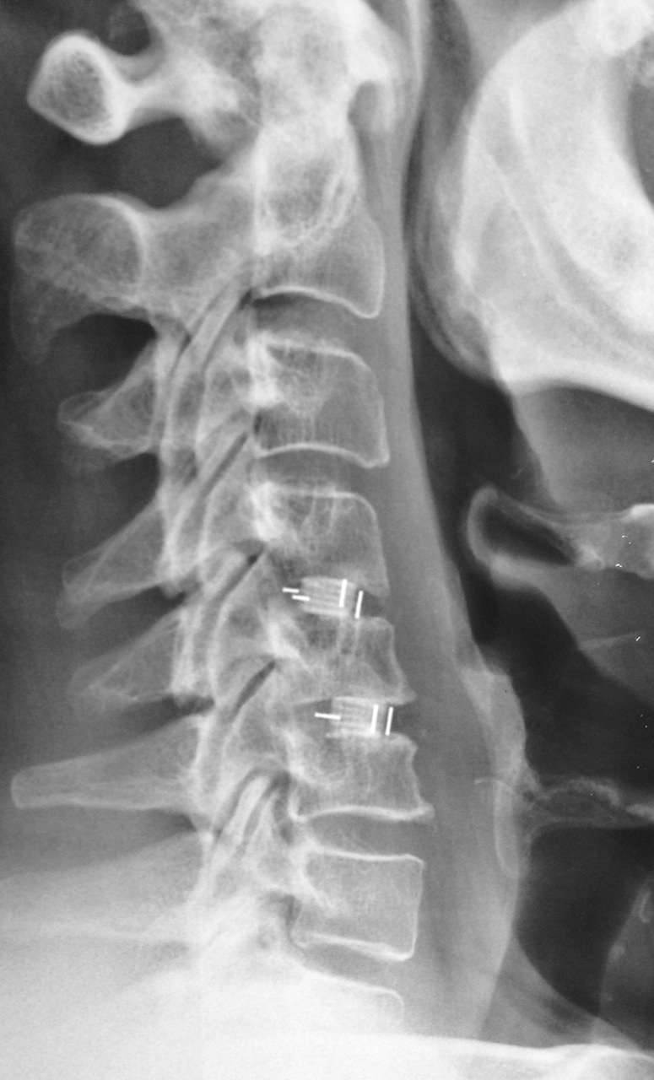
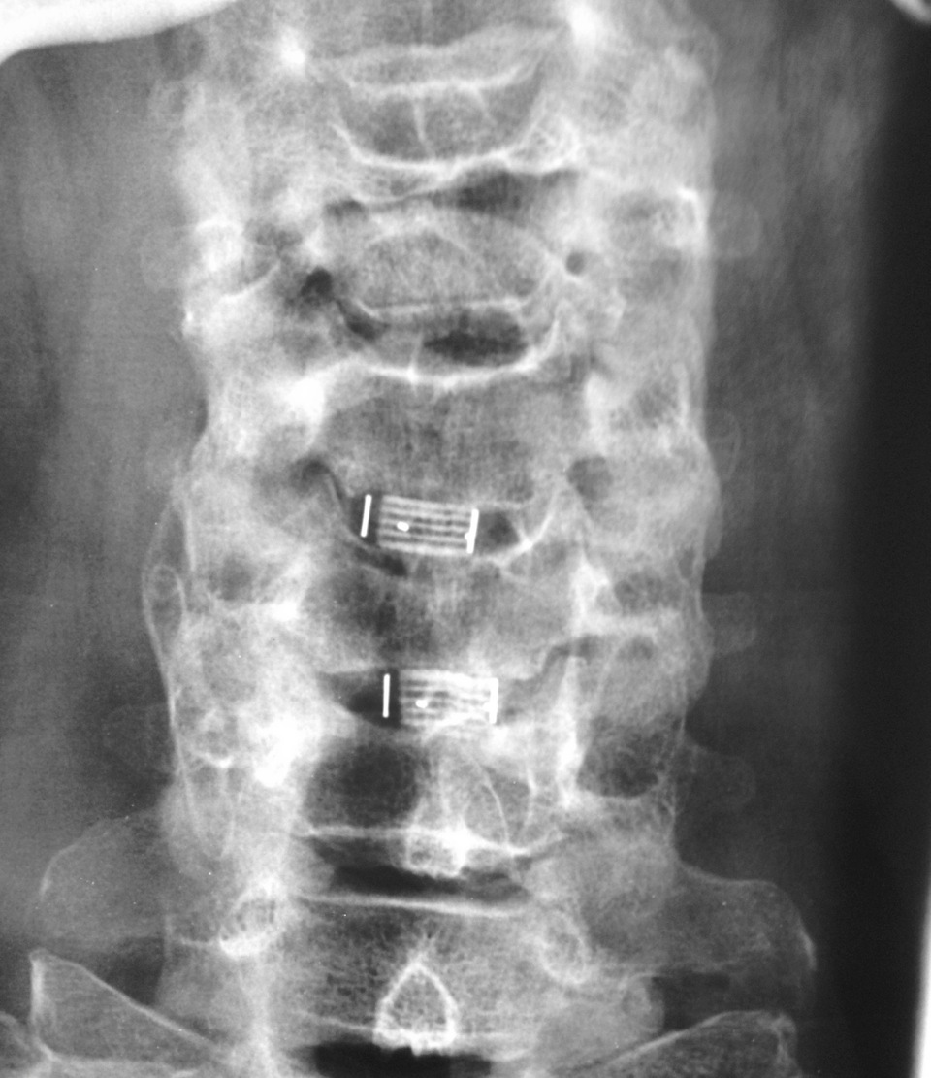

Slide 14
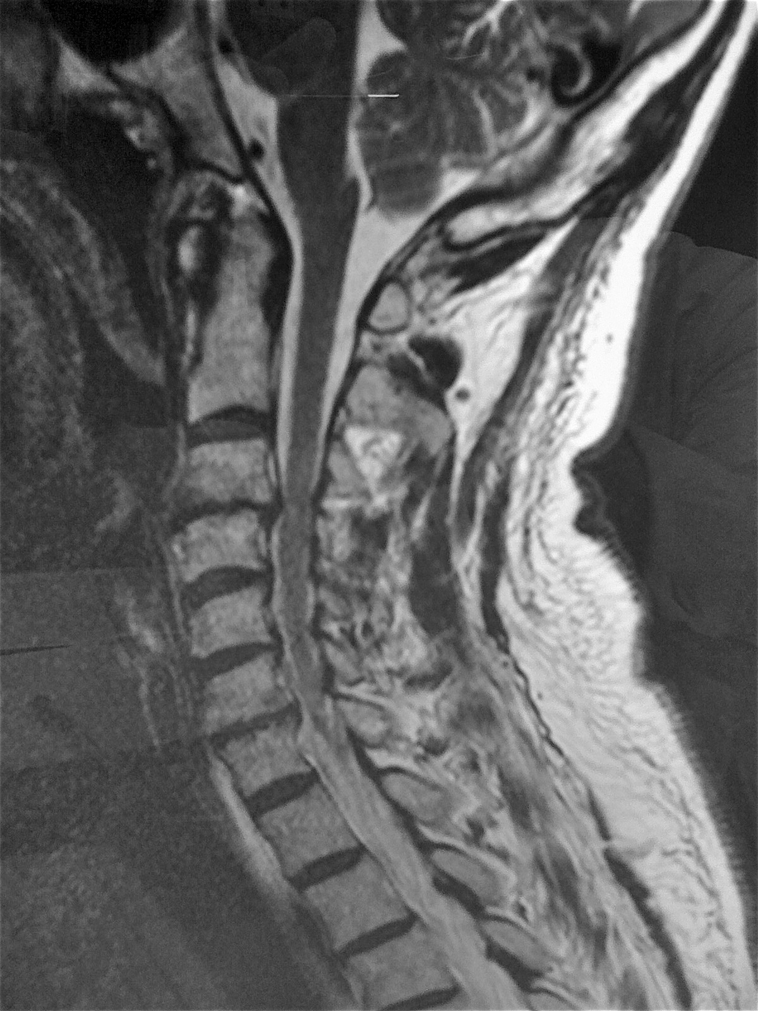
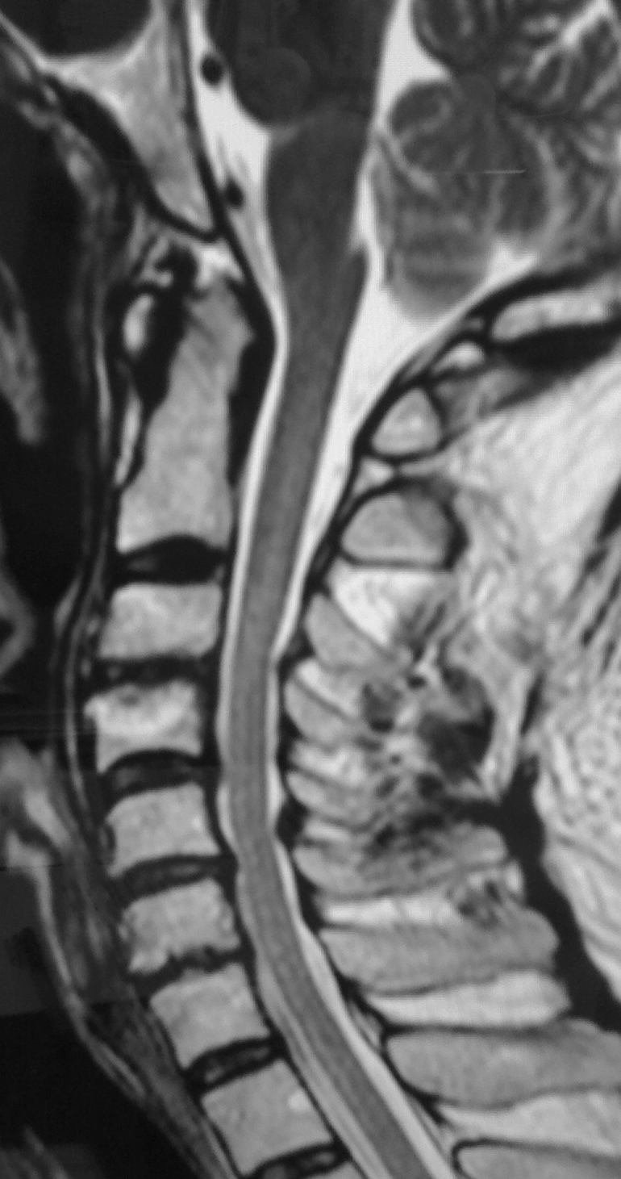
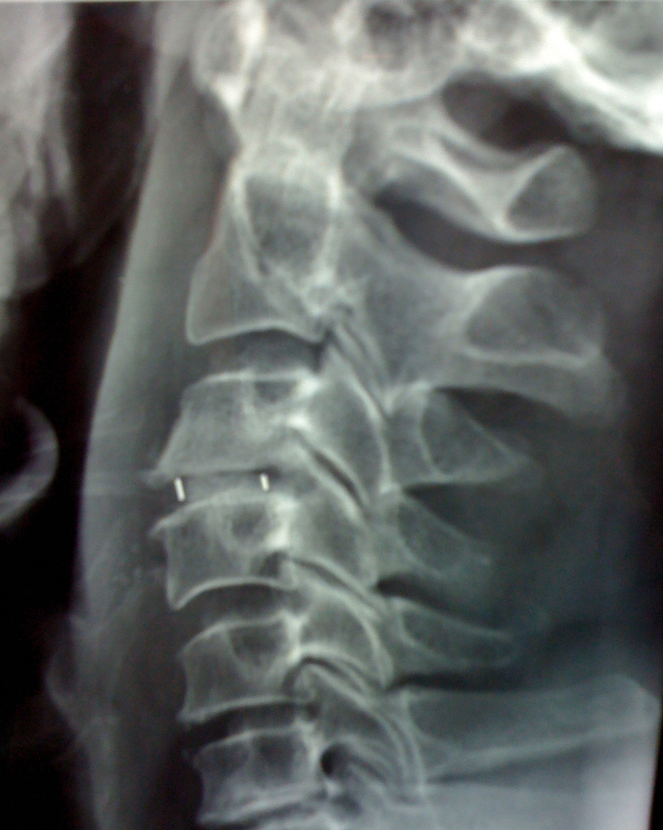

Slide 15
Complications du traitement chirurgical
Rares, de l’ordre de 1%
Aggravations cliniques = 0,2 à 5% des cas (Fehlings MG, 2012 , Fountas KN, 2007) par un traumatisme médullaire
    lors de l’installation du patient (tête trop fléchie pour les abords postérieurs par exemple)
    ou lors de la réalisation de la résection osseuse qui impose d’introduire des instruments fins (curettes, rongeurs ou fraises mécanique...) dans un canal rachidien très rétréci.
    Des phénomènes vasculaires peuvent être parfois à l’origine de ce type de complication.
Dangereux : résection des calcifications ostéo-discales, incluses dans la face antérieure de la dure mère
  ne pas chercher à enlever à tout prix, limitant alors le geste à la décompression.

Slide 16
Qu'est-ce que la myélopathie cervicale ?
Qui peut en être atteint ? Quelles en sont les symptômes ?
Quelle est la conduite à tenir face à ces symptômes ?
Quels sont les traitements proposés ?
Quel est l'objectif du traitement chirurgical ? Quelles sont les techniques employées ? Quelles sont les suites de l'intervention ?
Quels sont les résultats de la chirurgie ? Peut-il y avoir des complications ?
Peut-on dépister cette maladie chez les personnes à risque avant qu’elle ne se déclare ?

Slide 17
Cas clinique
Monsieur T.G. âgé de 59 ans, vous est adressé par son médecin traitant pour avis. Il présente depuis 6 mois des cervicalgies et des douleurs dans les jambes lors de la flexion brutale du cou. Les radiographies standards avaient révélé une arthrose cervicale évoluée. Les traitements médical et physique (kinésithérapie) ne l’ont pas calmé.
Depuis 45 jours sont apparus des troubles de la marche avec chutes.
Antécédents: obésité, diabète type 2, tabagisme, HTA.
Question1: Comment mèneriez-vous l’examen clinique?

Slide 18
Bilan clinique

